Slide 1
Étapes du traitement de radiothérapie

Slide 2
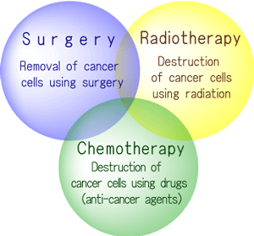

Qu'est-ce que la radiothérapie?

Slide 3
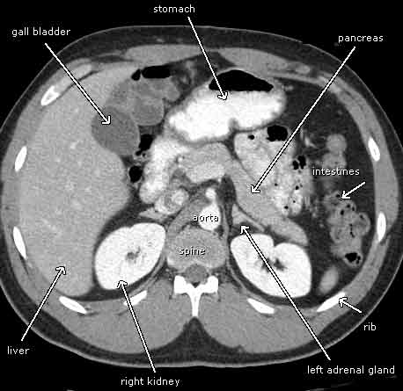
Anatomie
radiologique
sectionel
topographique

Slide 4
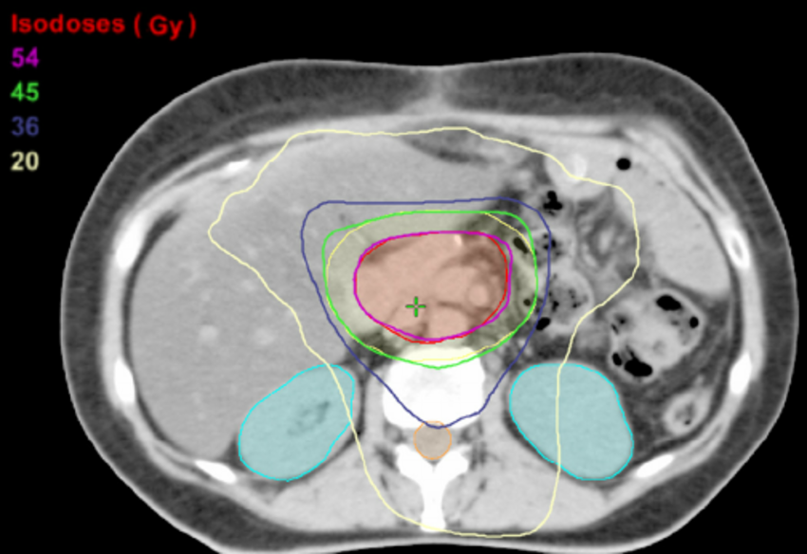
Qu'est-ce que le radiothérapeute?
Membre de l'équipe multidisciplinaire dans le traitement du cancer super-spécialisée dans l'utilisation en médecine des rayonnements ionisants

Slide 5
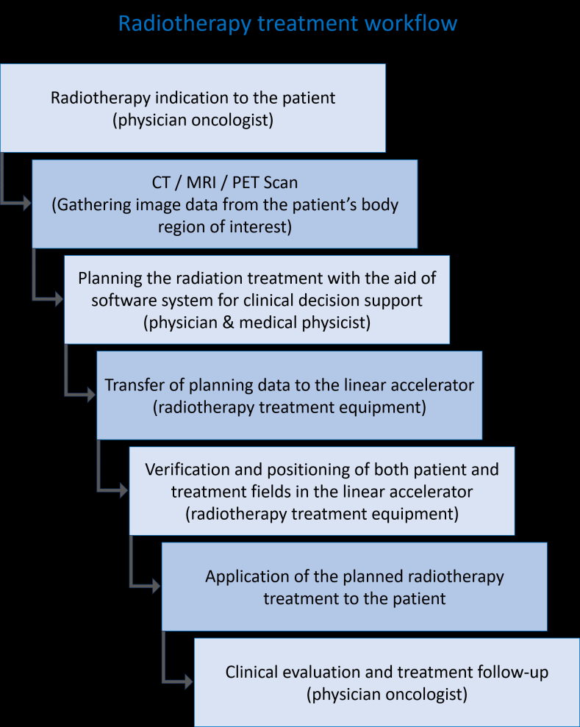
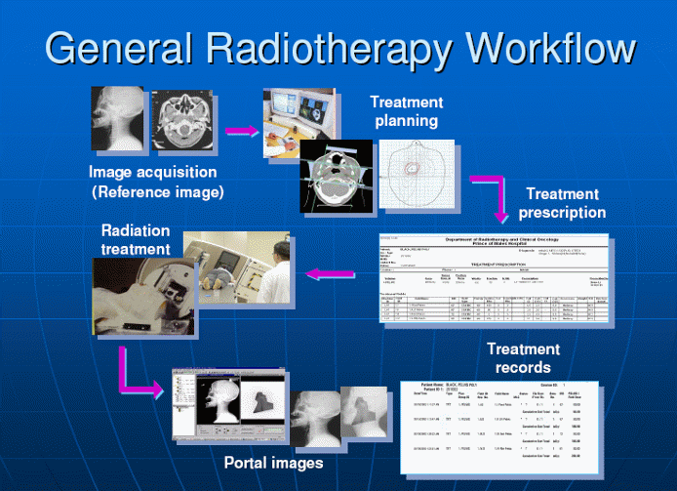

Slide 6
Consultation initiale (radiothérapeute)
Données essentielles pour la décision thérapeutique
patient
âge
statut de performance
antécédents médicaux
tumeur
type histologique
classement histologique
stade TNM
bilan d'imagerie

Slide 7
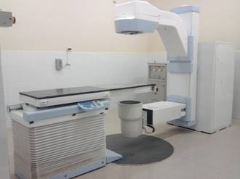
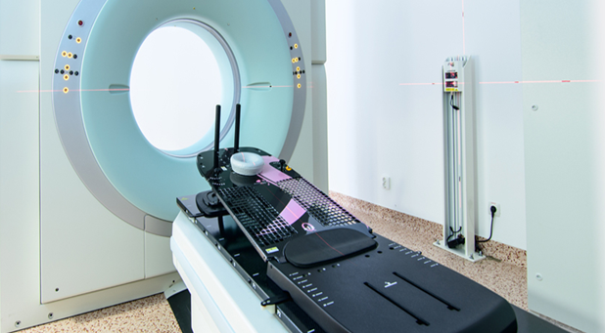
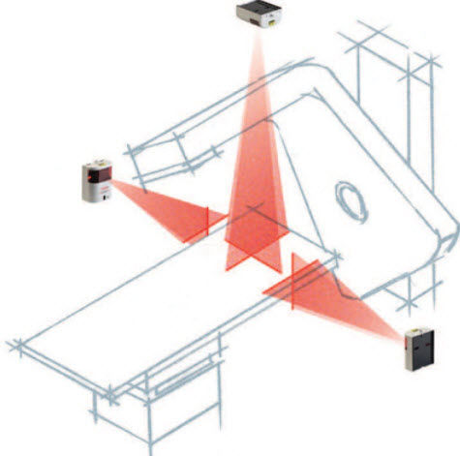
simulare
Acquisition/Simulation d’images
2D vs 3D
position confortable / reproductible
définit les champs de traitement (marquages ​​cutanés)

Slide 8
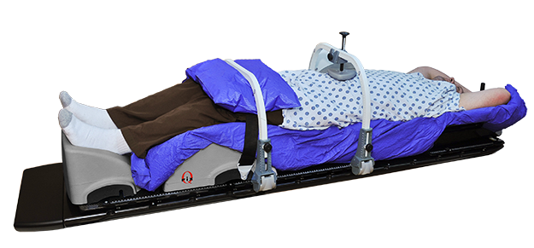
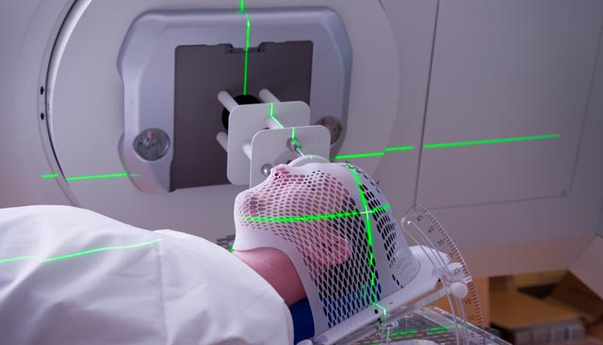

Slide 9
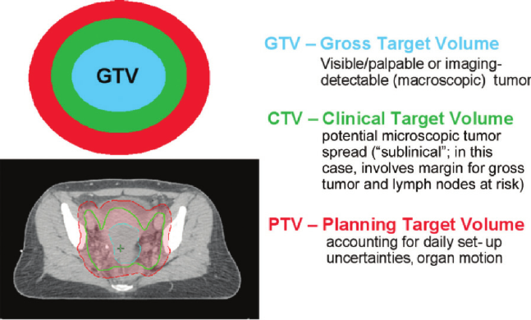
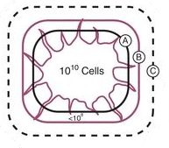
Conturajul
(radiothérapeute)
T
N

Slide 10
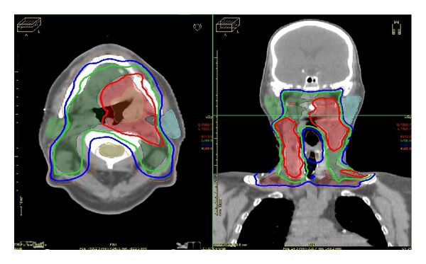
Contour

Slide 11
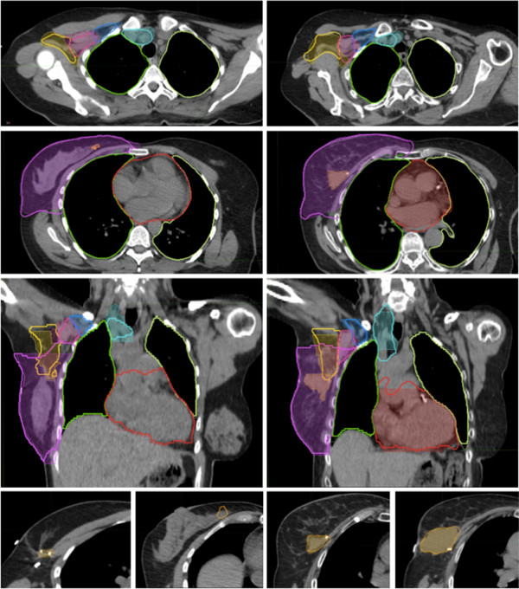
Contour

Slide 12
Planification du traitement
Physicien médical
radiothérapie
Logiciels spécialisés

Slide 13
Planification du traitement
Physicien médical
Oncologue radiologue
Système de planification du traitement

Slide 14
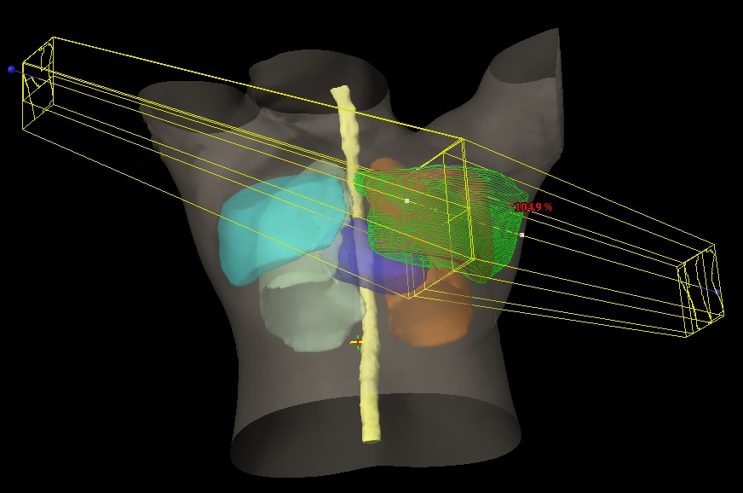
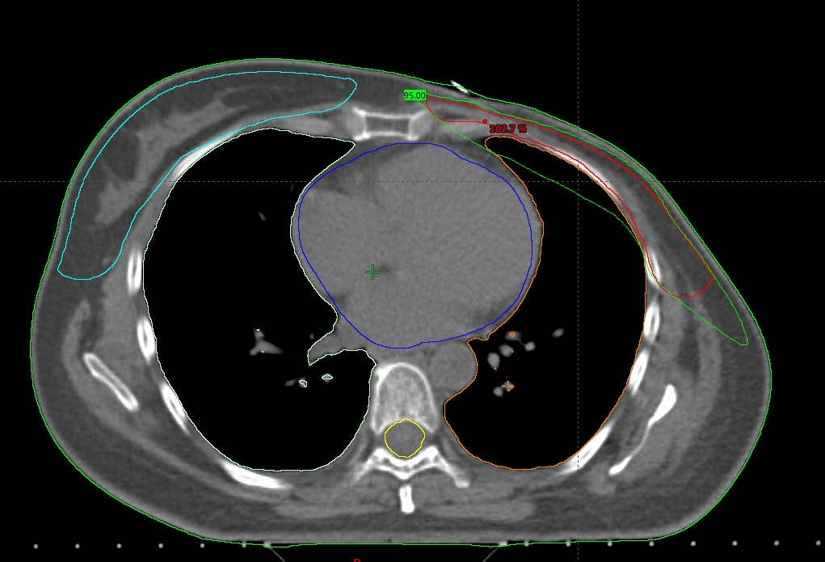
Planification du traitement

Slide 15
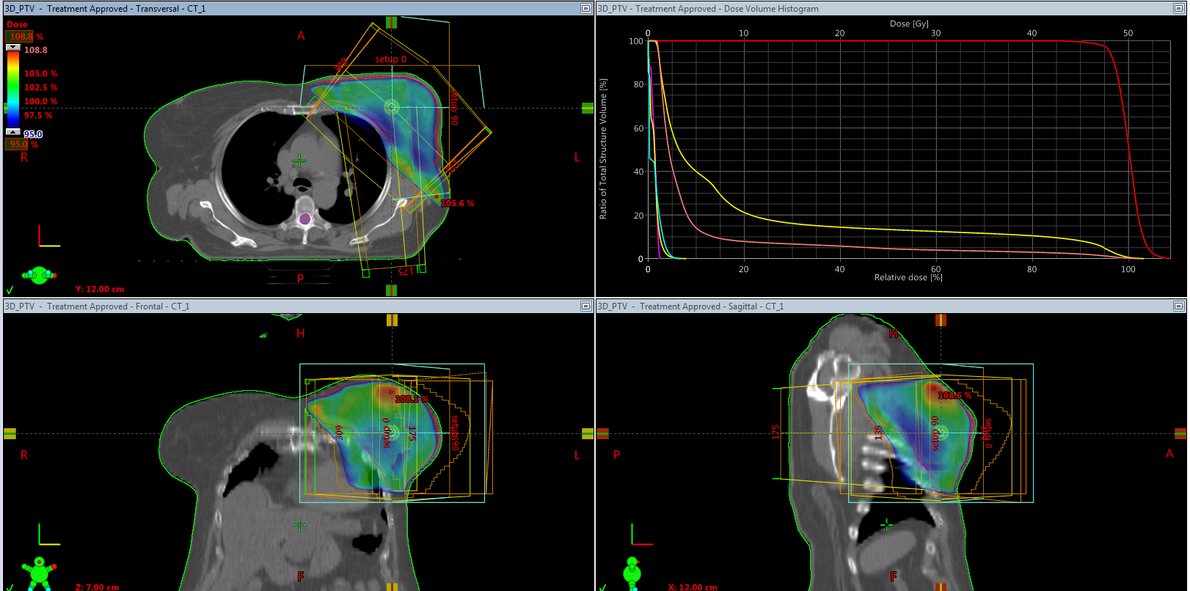
Planification (physicien médical)
Notes:
Beam evaluation
Evaluation of target coverage (DVH+evaluation of dose distribution on each CT slice)
Evaluation of the OARs
Solutions for improving coverage and minimizing OAR dose

Slide 16
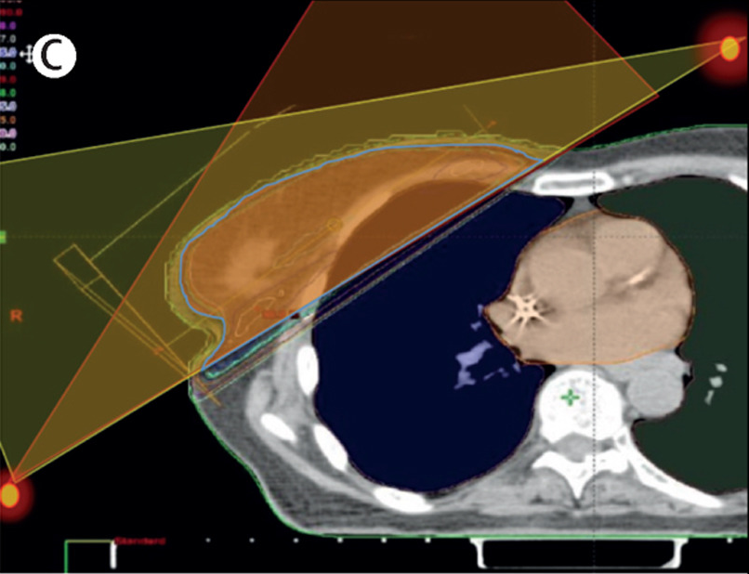
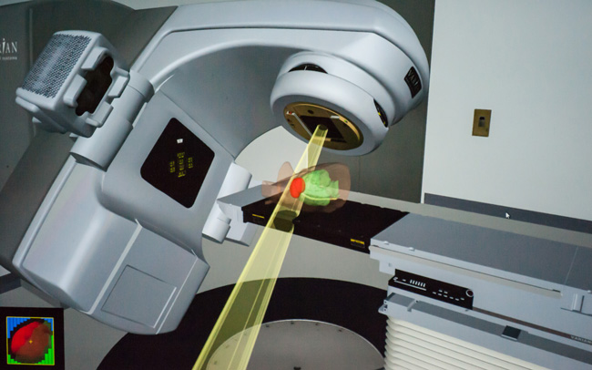
Le traitement lui-même
(technicien en radiothérapie)

Slide 17
Appareil utilisé en radiothérapie
Co - 60
Accélérateur linéaire
Cyclotron (protonthérapie / ions lourds)
curiethérapie

Slide 18
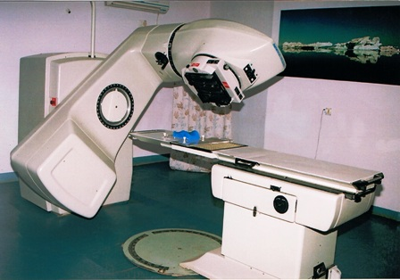
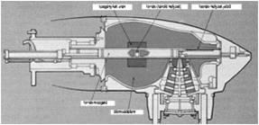
Notes:
Am pus o imagine cu o instalatie de Cobalt – 60 si le voi explica despre cum functioneaza (partea nucleara). Desigur voi vorbi si despre partile componente (gantry, masa, contragreutatea).

Slide 19
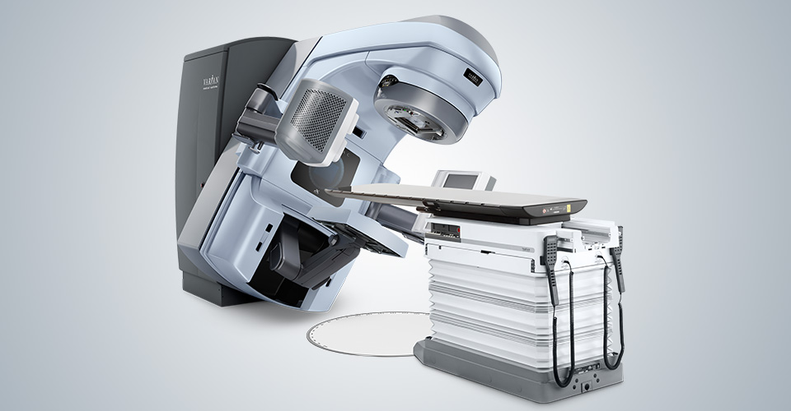
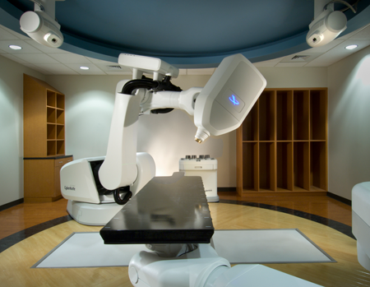
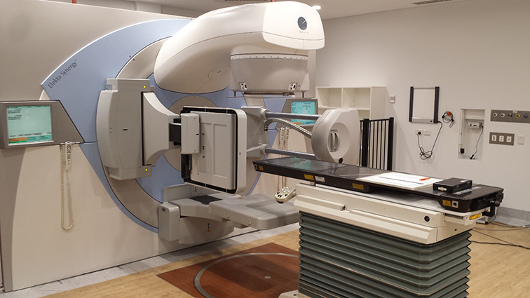
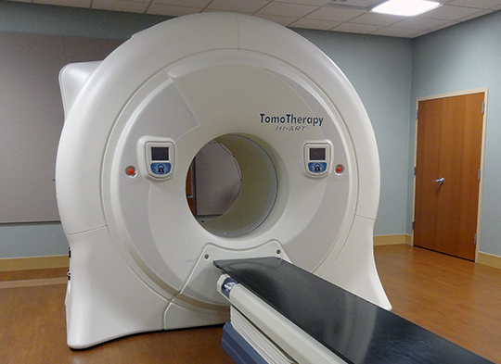
Notes:
Si aici am completat cu o imagine cu un accelerator liniar (partea extranucleara).

Slide 20
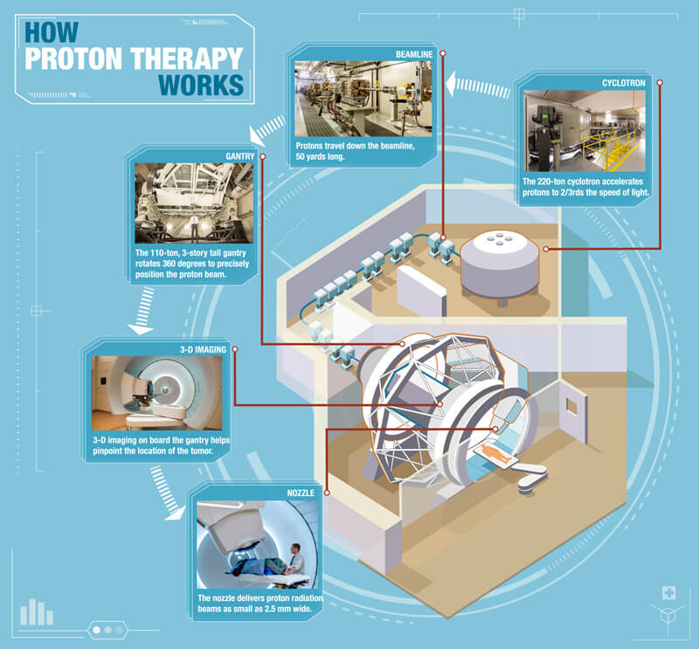
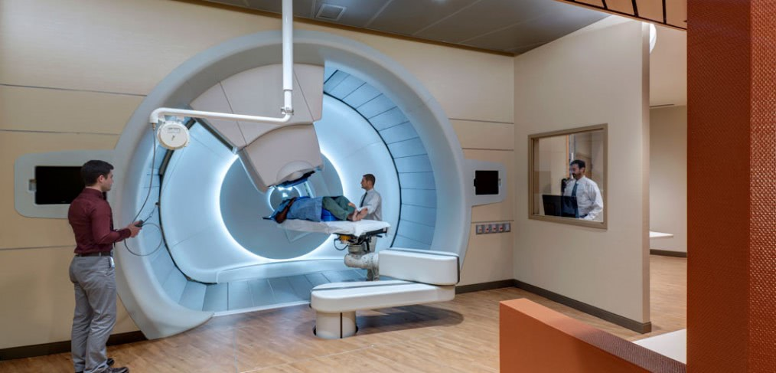

Slide 21
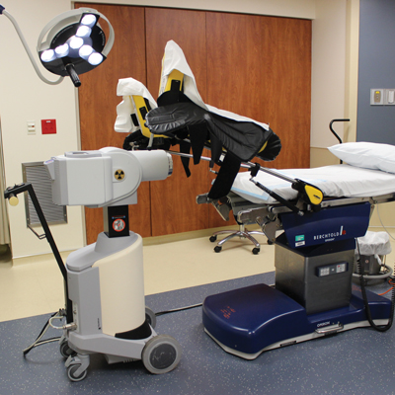
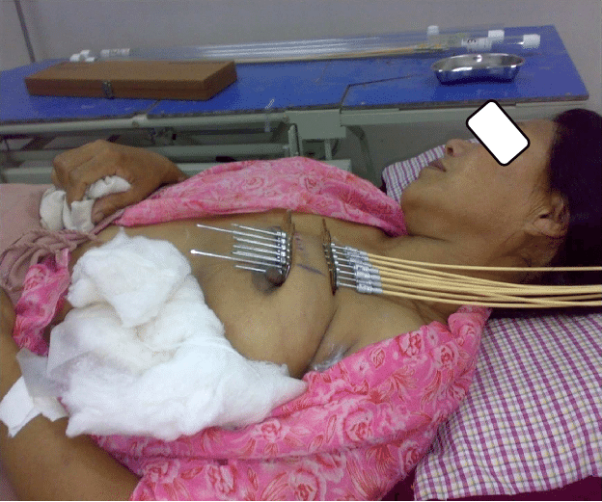
Brachythérapie

Slide 22
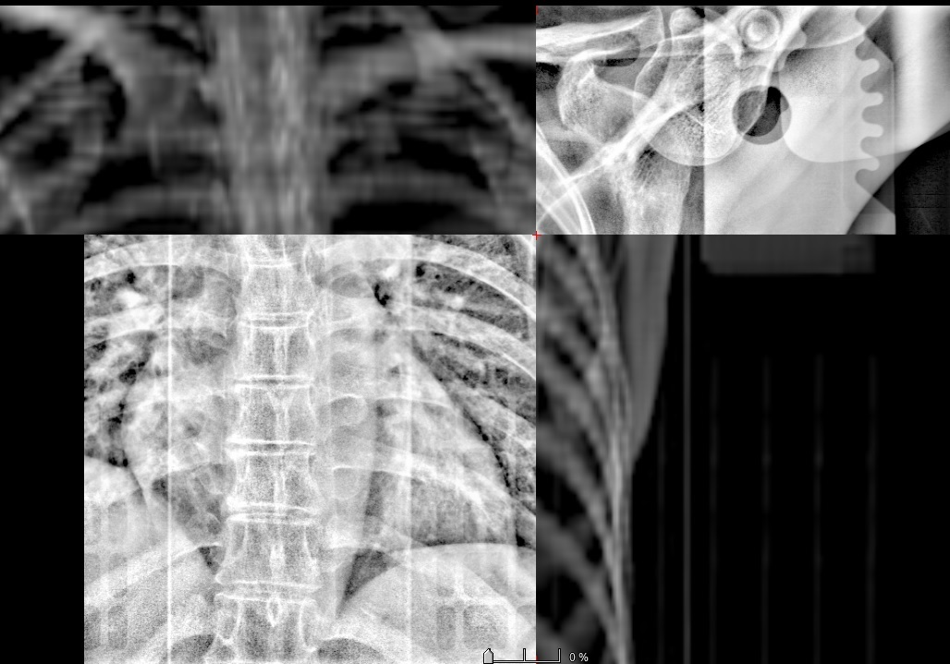
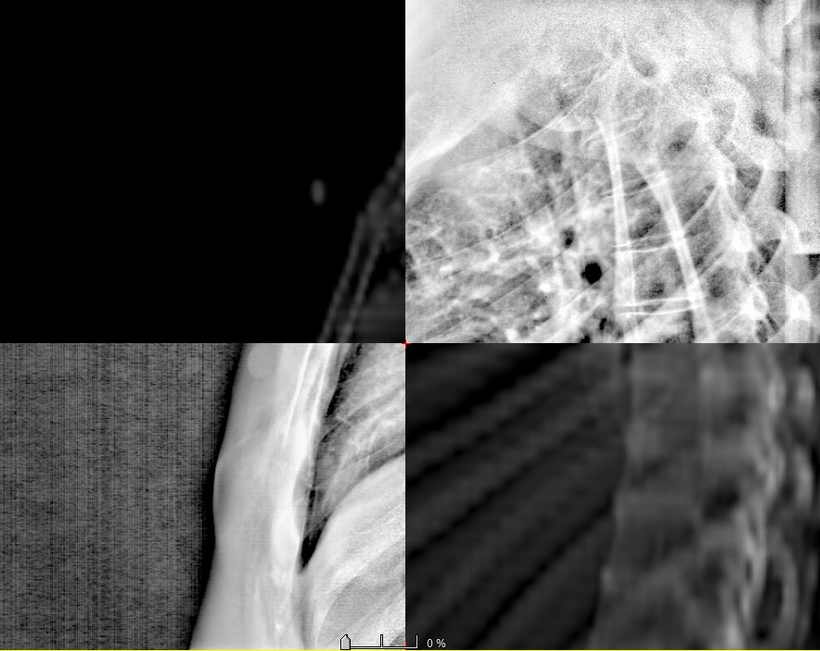
Contrôle de positionnement

Slide 23
Suivi
Toxicité aiguë / chronique
Récidive locale / métastase
Qualité de vie

